Slide 1
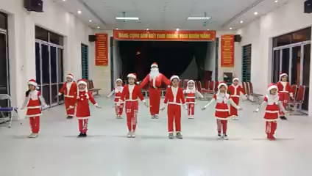

Slide 2
Môn: Toán
LỚP 1
Bài 14: Khối lập phương, Khối hộp chữ nhật
Tiết 1
Ngày tháng năm 2020

Slide 3

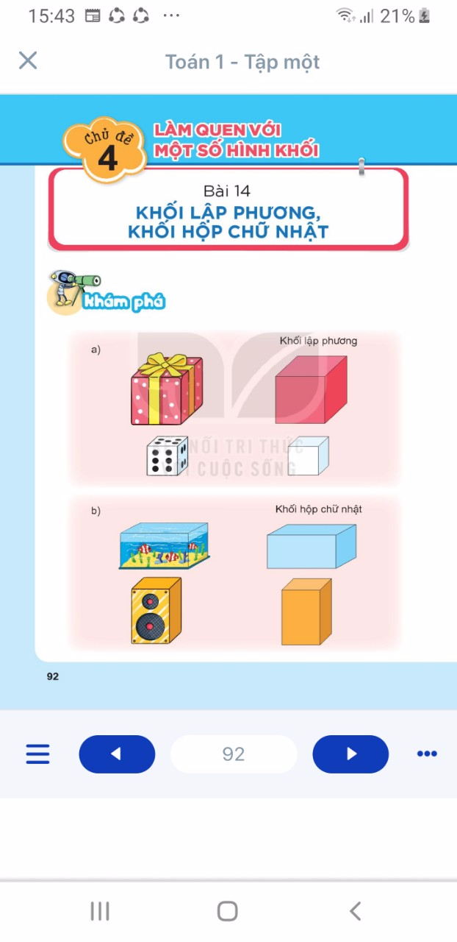
KHÁM PHÁ

Slide 5
KHỐI LẬP PHƯƠNG

Slide 10
NGHỈ GIỮA GIỜ

Slide 11
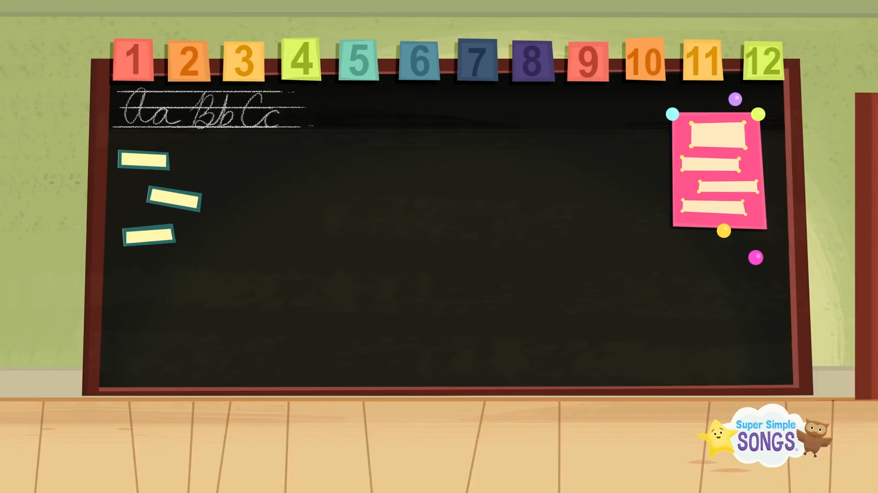

Slide 12
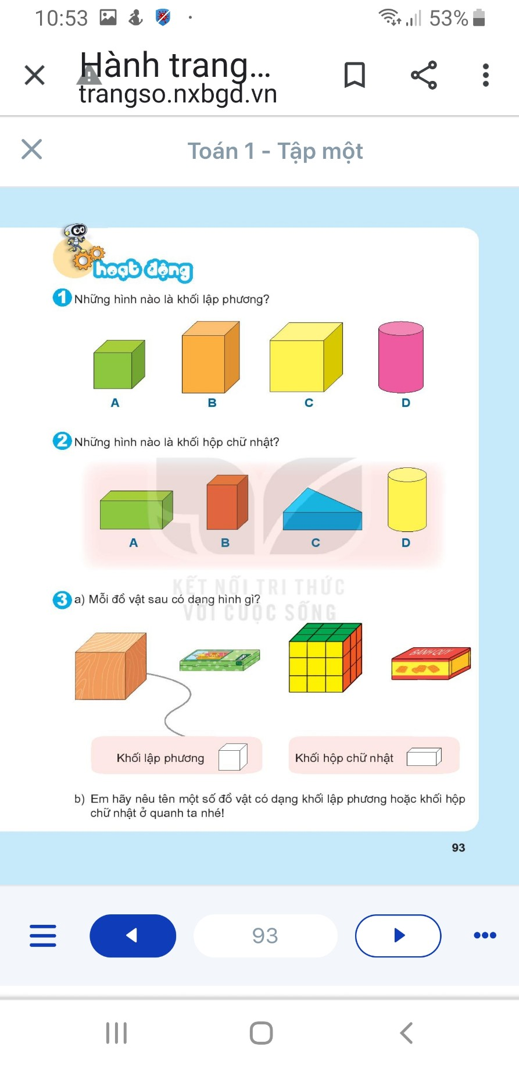
HOẠT ĐỘNG

Slide 15
CỦNG CỐ, DẶN DÒ

